Slide 1



Slide 2


검색
Searching
시퀀스 검색
연산 | 의미
s.index(x) | 시퀀스 s에서 가장 앞에 있는 키 x의 위치번호를 리턴
s.index(x,i) | 시퀀스 s의 i 위치에서 시작하여 가장 앞에 있는 키 x의 위치번호를 리턴
s.index(x,i,j) | 시퀀스 s의 i 위치와 j 위치 범위 내에서 가장 앞에 있는 키 x의 위치번호를 리턴 (i 위치는 검색범위에 포함하고, j 위치는 검색범위에 포함하지 않음)

Slide 3






✔︎

Slide 4


리스트 검색 : 존재 유무 확인
입력 (파라미터) : 키의 리스트 s, 검색할 키 x
출력 (리턴) : x가 s에 있으면 True
출력 (리턴) : x가 s에 없으면 False

Slide 5

순차 검색 알고리즘
Sequential Search
리스트 s에서 키 x를 검색하려면
반복 조건 | s != [] | s의 선두원소 s[0]가 x와 같으면, 찾았으므로 True를 리턴 그렇지 않으면, s의 후미리스트 s[1:]에서 키 x를 재귀로 검색
종료 조건 | s == [] | 검색 대상이 없으므로 False를 리턴

Slide 6

✔︎
검색 범위
✔︎
x
==
s[0]
s[1:]
return True

Slide 7
✔︎
검색 범위
x
==
s[0]
s[1:]
return True
검색 범위
✔︎
x
!=
s[0]
s[1:]

Slide 8
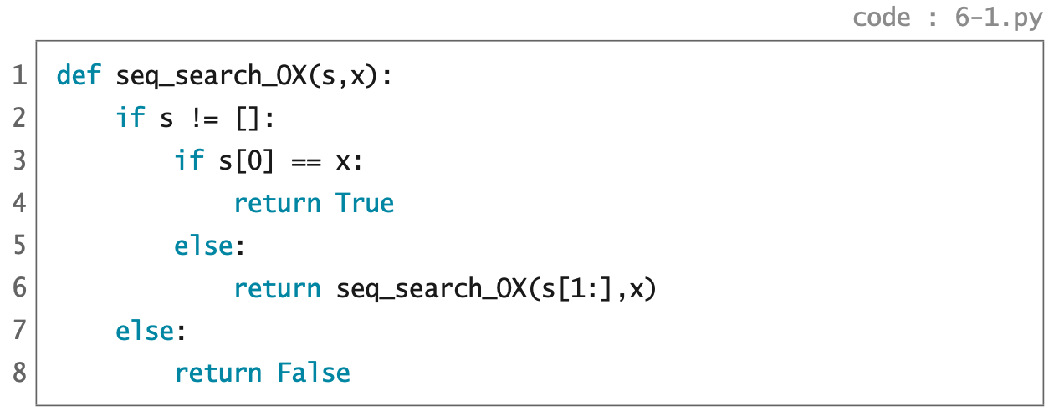
seq_search_OX([3,5,4,2],4)
=>

Slide 9
seq_search_OX([3,5,4,2],4)
=> seq_search_OX([5,4,2],4)
=>

Slide 10
seq_search_OX([3,5,4,2],4)
=> seq_search_OX([5,4,2],4)
=> seq_search_OX([4,2],4)
=>

Slide 11
seq_search_OX([3,5,4,2],4)
=> seq_search_OX([5,4,2],4)
=> seq_search_OX([4,2],4)
=> True

Slide 12
seq_search_OX([3,5,4,2],6)
=>

Slide 13
seq_search_OX([3,5,4,2],6)
=> seq_search_OX([5,4,2],6)
=>

Slide 14
seq_search_OX([3,5,4,2],6)
=> seq_search_OX([5,4,2],6)
=> seq_search_OX([4,2],6)
=>

Slide 15
seq_search_OX([3,5,4,2],6)
=> seq_search_OX([5,4,2],6)
=> seq_search_OX([4,2],6)
=> seq_search_OX([2],6)
=>

Slide 16
seq_search_OX([3,5,4,2],6)
=> seq_search_OX([5,4,2],6)
=> seq_search_OX([4,2],6)
=> seq_search_OX([2],6)
=> seq_search_OX([],6)
=>

Slide 17
seq_search_OX([3,5,4,2],6)
=> seq_search_OX([5,4,2],6)
=> seq_search_OX([4,2],6)
=> seq_search_OX([2],6)
=> seq_search_OX([],6)
=> False

Slide 18
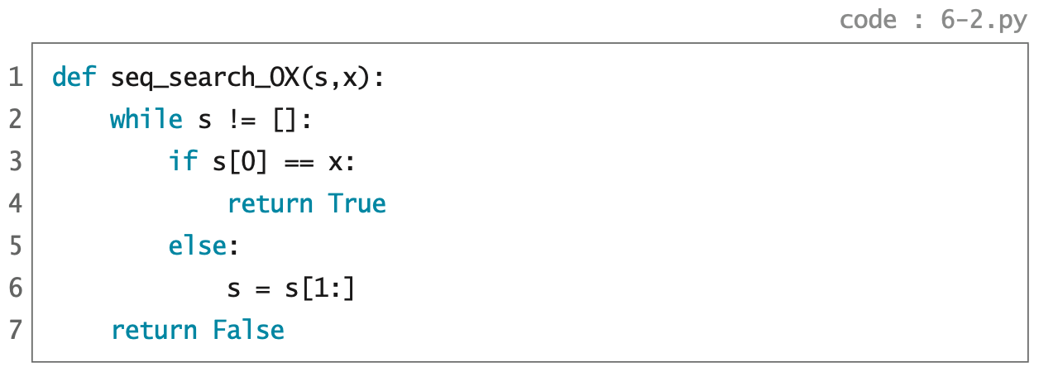
꼬리 재귀
while 루프

Slide 19
while 루프

Slide 20
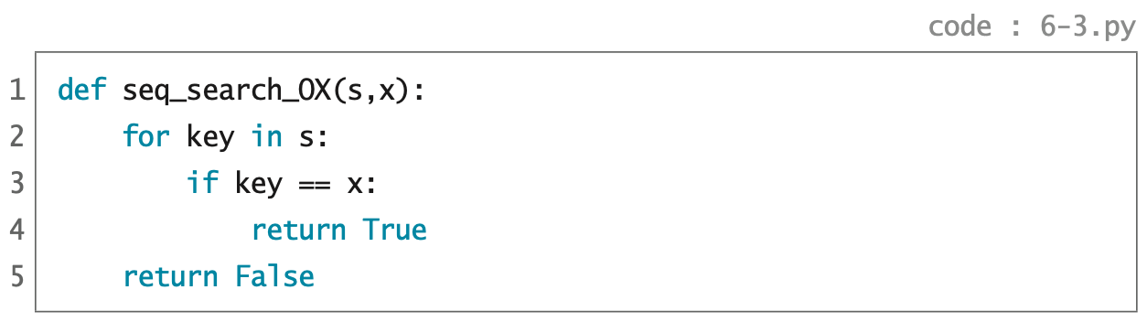
while 루프
for 루프

Slide 21
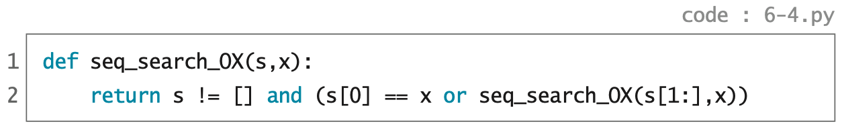
while 루프
for 루프
논리식

Slide 22

리스트 검색 : 위치 인덱스 찾기
입력 (파라미터) : 키의 리스트 s, 검색할 키 x
출력 (리턴) : x가 s에 있으면 x의 위치 인덱스
없으면 None

Slide 23
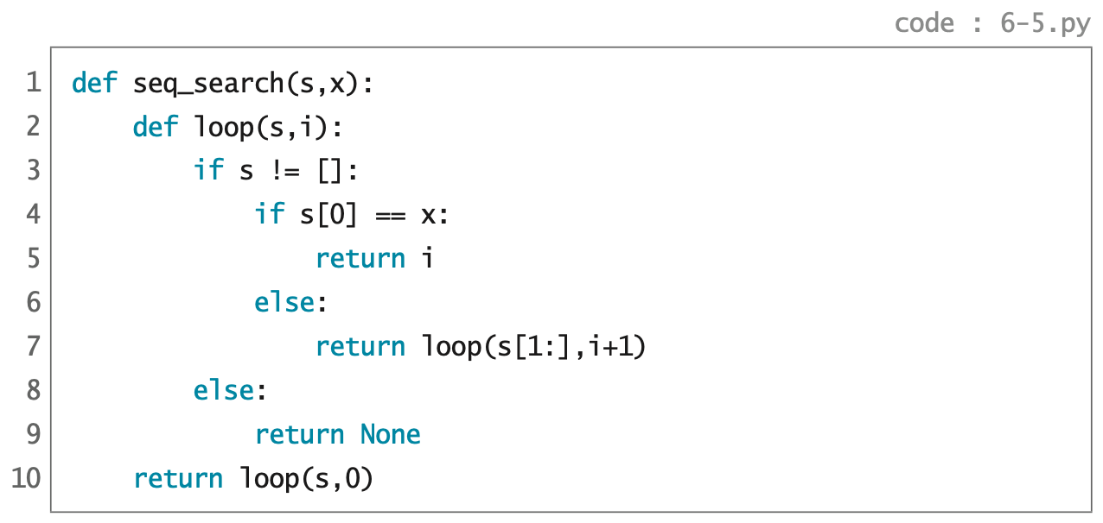
존재유무 확인
위치 인덱스 찾기

Slide 24
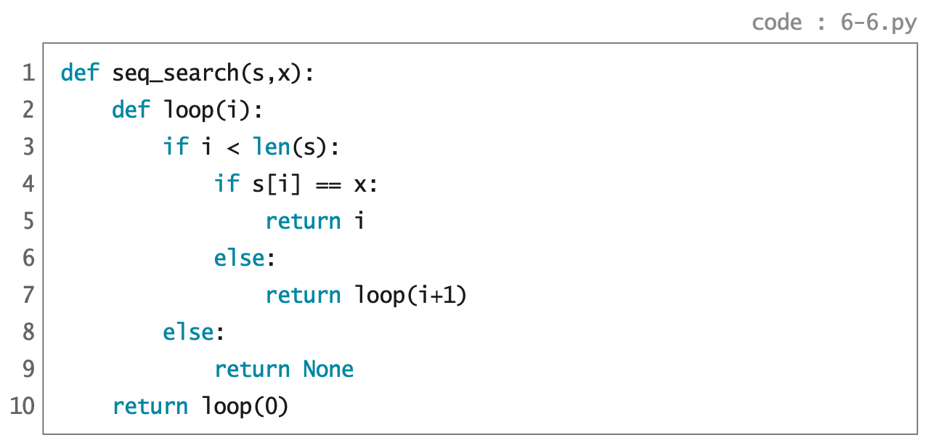
위치 인덱스 찾기

Slide 25
seq_search([3,5,4,2],4)
=>

Slide 26
seq_search([3,5,4,2],4)
=> loop(0)
=>

Slide 27
seq_search([3,5,4,2],4)
=> loop(0)
=> loop(1)
=>

Slide 28
seq_search([3,5,4,2],4)
=> loop(0)
=> loop(1)
=> loop(2)
=>

Slide 29
seq_search([3,5,4,2],4)
=> loop(0)
=> loop(1)
=> loop(2)
=> 2

Slide 30
seq_search([3,5,4,2],6)
=>

Slide 31
seq_search([3,5,4,2],6)
=> loop(0)
=>

Slide 32
seq_search([3,5,4,2],6)
=> loop(0)
=> loop(1)
=>

Slide 33
seq_search([3,5,4,2],6)
=> loop(0)
=> loop(1)
=> loop(2)
=>

Slide 34
seq_search([3,5,4,2],6)
=> loop(0)
=> loop(1)
=> loop(2)
=> loop(3)
=>

Slide 35
seq_search([3,5,4,2],6)
=> loop(0)
=> loop(1)
=> loop(2)
=> loop(3)
=> loop(4)
=>

Slide 36
seq_search([3,5,4,2],6)
=> loop(0)
=> loop(1)
=> loop(2)
=> loop(3)
=> loop(4)
=> None

Slide 37
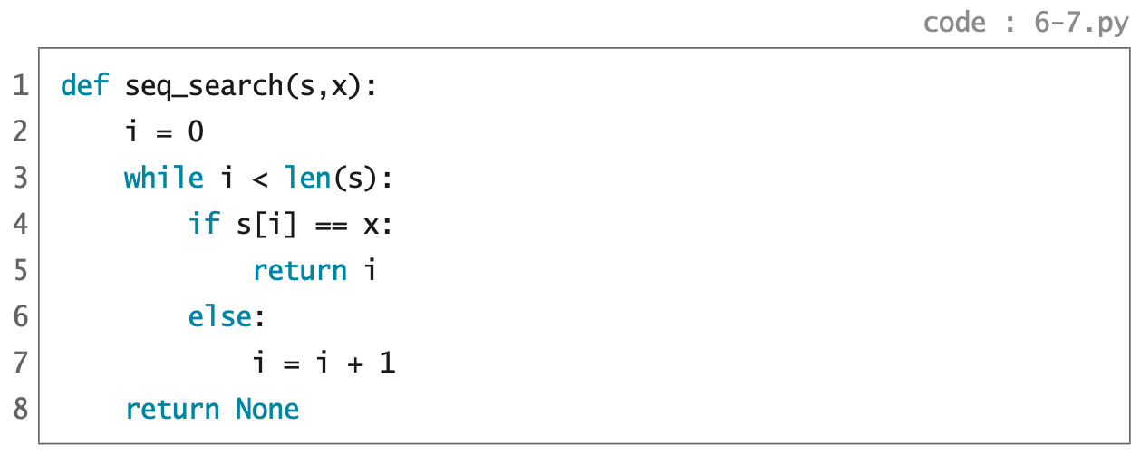
꼬리재귀
while 루프

Slide 38
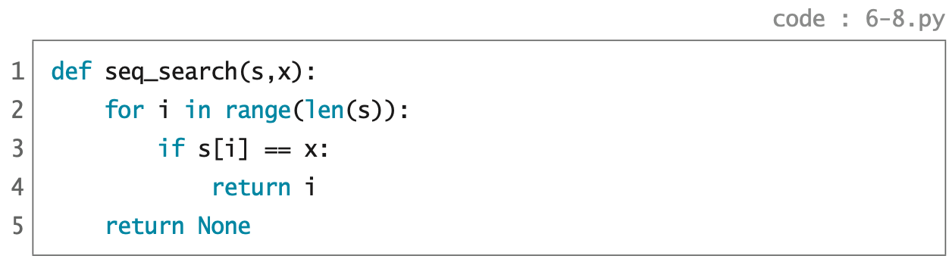
while 루프
for 루프

Slide 39
✔︎

Slide 40
정렬된 리스트 검색 : 존재 유무 확인
입력 (파라미터) : 키의 리스트 s, 검색할 키 x
출력 (리턴) : x가 s에 있으면 True
출력 (리턴) : x가 s에 없으면 False

Slide 41
이분 검색 알고리즘
Binary Search
정렬된 리스트 ss에서 키 x를 검색하려면
반복 조건 | ss != [] | ss의 가운데 원소의 인덱스를 mid로 지정하고, x가 ss[mid]와 같으면, 찾았으므로 True를 리턴 x가 ss[mid]보다 작으면, ss[:mid]에서 x를 재귀로 검색 x가 ss[mid]보다 크면, ss[mid+1:]에서 x를 재귀로 검색
종료 조건 | ss == [] | 검색 대상이 없으므로 False를 리턴

Slide 42
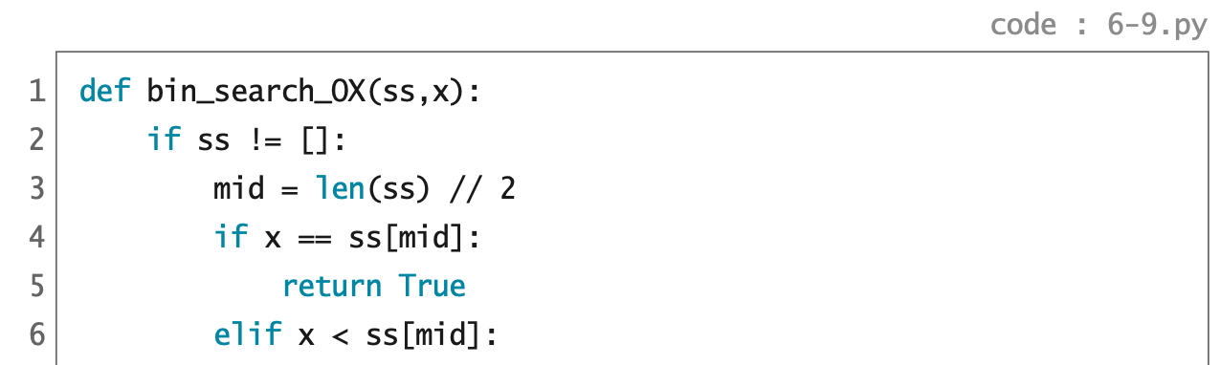
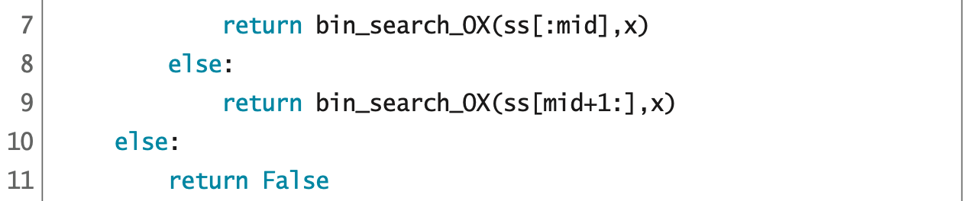
정렬된 리스트 ss에서 키 x를 검색하려면
반복 조건 | ss != [] | ss의 가운데 원소의 인덱스를 mid로 지정하고, x가 ss[mid]와 같으면, 찾았으므로 True를 리턴 x가 ss[mid]보다 작으면, ss[:mid]에서 x를 재귀로 검색 x가 ss[mid]보다 크면, ss[mid+1:]에서 x를 재귀로 검색
종료 조건 | ss == [] | 검색 대상이 없으므로 False를 리턴

Slide 43
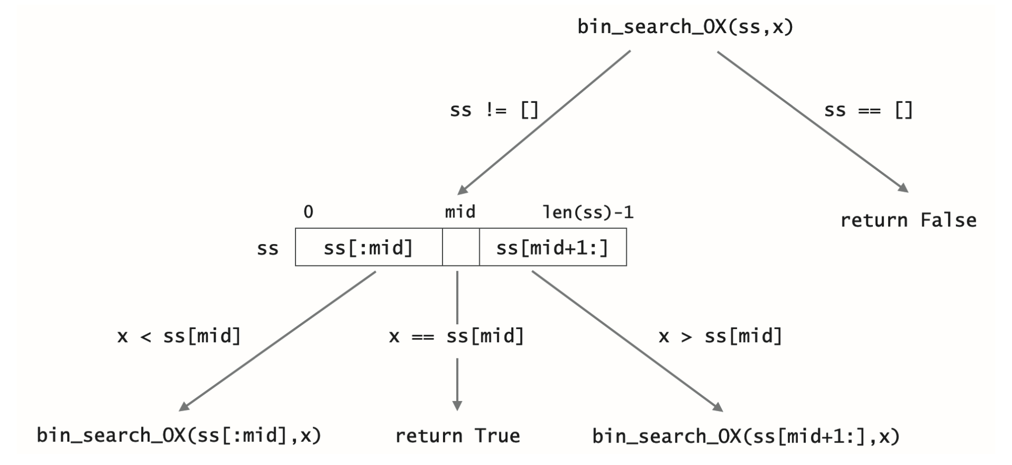

Slide 44
bin_search_OX([1,2,3,4,5,6,7,8,9],5)
=>

Slide 45
bin_search_OX([1,2,3,4,5,6,7,8,9],5)
=> True

Slide 46
bin_search_OX([1,2,3,4,5,6,7,8,9],1)
=>

Slide 47
bin_search_OX([1,2,3,4,5,6,7,8,9],1)
=> bin_search_OX([1,2,3,4],1)
=>

Slide 48
bin_search_OX([1,2,3,4,5,6,7,8,9],1)
=> bin_search_OX([1,2,3,4],1)
=> bin_search_OX([1,2],1)
=>

Slide 49
bin_search_OX([1,2,3,4,5,6,7,8,9],1)
=> bin_search_OX([1,2,3,4],1)
=> bin_search_OX([1,2],1)
=> bin_search_OX([1],1)
=>

Slide 50
bin_search_OX([1,2,3,4,5,6,7,8,9],1)
=> bin_search_OX([1,2,3,4],1)
=> bin_search_OX([1,2],1)
=> bin_search_OX([1],1)
=> True

Slide 51
bin_search_OX([1,2,3,4,5,6,7,8,9],8)
=>

Slide 52
bin_search_OX([1,2,3,4,5,6,7,8,9],8)
=> bin_search_OX([6,7,8,9],8)
=>

Slide 53
bin_search_OX([1,2,3,4,5,6,7,8,9],8)
=> bin_search_OX([6,7,8,9],8)
=> True

Slide 54
bin_search_OX([1,2,3,4,5,6,7,8,9],11)
=>

Slide 55
bin_search_OX([1,2,3,4,5,6,7,8,9],11)
=> bin_search_OX([6,7,8,9],11)
=>

Slide 56
bin_search_OX([1,2,3,4,5,6,7,8,9],11)
=> bin_search_OX([6,7,8,9],11)
=> bin_search_OX([9],11)
=>

Slide 57
bin_search_OX([1,2,3,4,5,6,7,8,9],11)
=> bin_search_OX([6,7,8,9],11)
=> bin_search_OX([9],11)
=> bin_search_OX([],11)
=>

Slide 58
bin_search_OX([1,2,3,4,5,6,7,8,9],11)
=> bin_search_OX([6,7,8,9],11)
=> bin_search_OX([9],11)
=> bin_search_OX([],11)
=> False

Slide 59
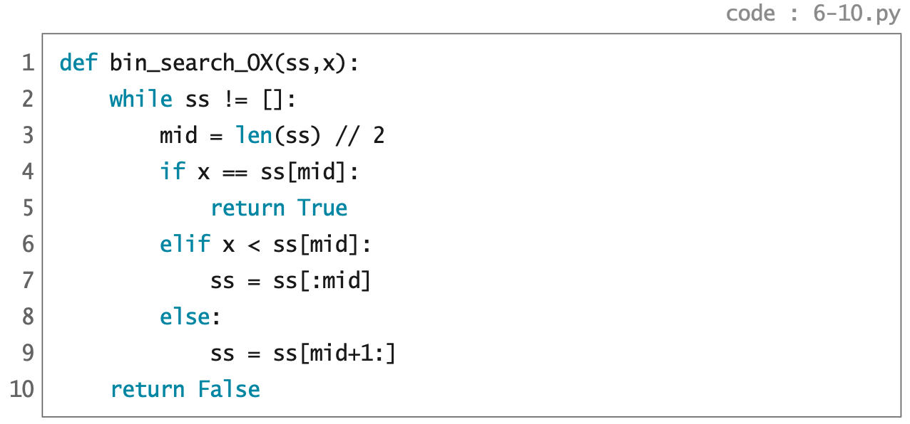
꼬리재귀
while 루프

Slide 60

p.282

Slide 61
정렬된 리스트 검색 : 위치 인덱스 찾기
입력 (파라미터) : 키의 리스트 s, 검색할 키 x
출력 (리턴) : x가 s에 있으면 x의 위치 인덱스
출력 (리턴) : x가 s에 없으면 None

Slide 62
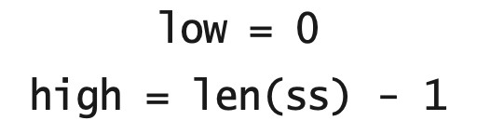

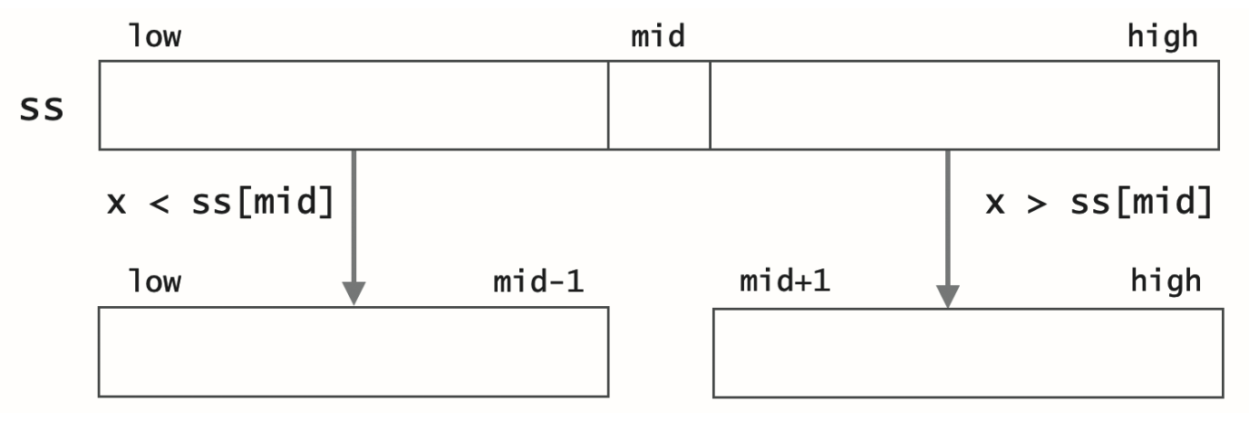
이분 검색 알고리즘
Binary Search

Slide 63




이분 검색 알고리즘
Binary Search

Slide 64
✔︎

Slide 65
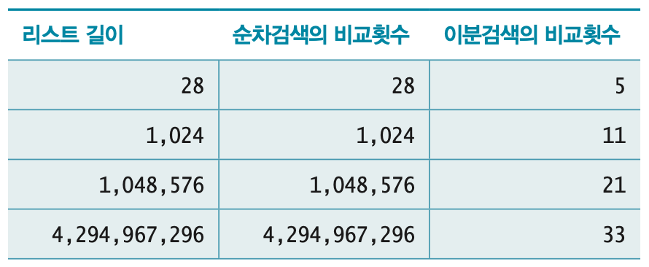
순차 검색과 이분 검색의 성능 비교

Slide 66
random 모듈
연산 | 의미 | 용도
random.sample(population,k) | 시퀀스 population에서 중복없이 k개를 무작위로 골라 리스트로 모아서 리턴한다. | 검색 대상 리스트 만들기
random.randrange(n) | range(n) 정수범위에서 정수 하나 무작위로 골라서 리턴한다. | 검색 키 뽑기

Slide 67
time 모듈
연산 | 의미 | 용도
time.perf_counter() | 호출 시점의 절대 시각을 가능한 한 최대로 정밀하게 초 단위로 리턴 | 실행 시간 측정

Slide 68
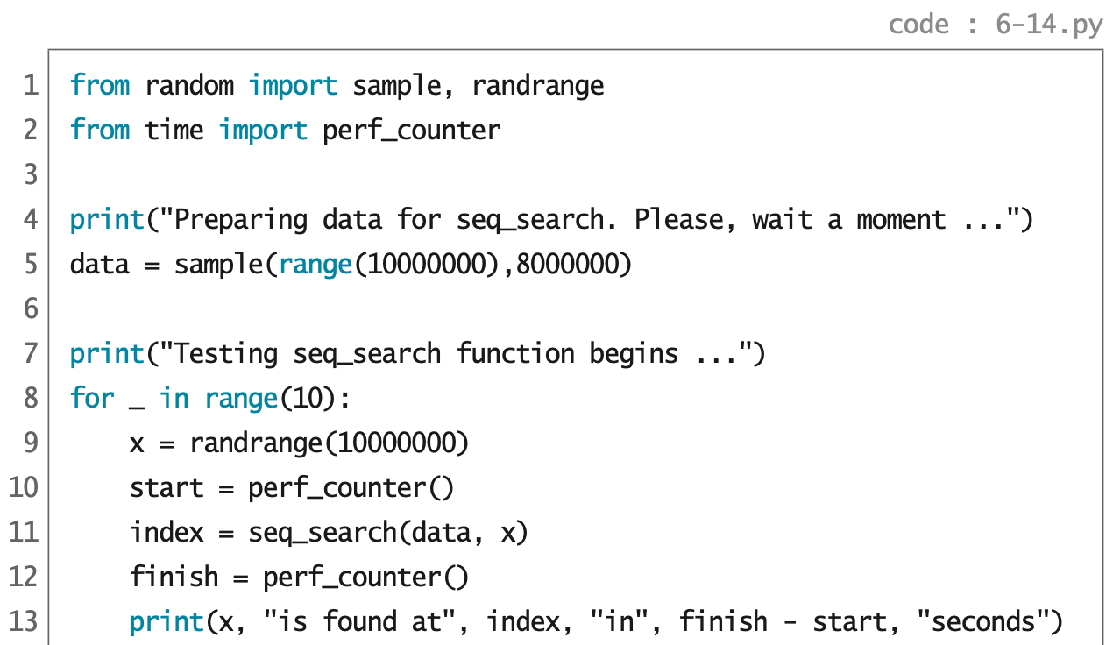
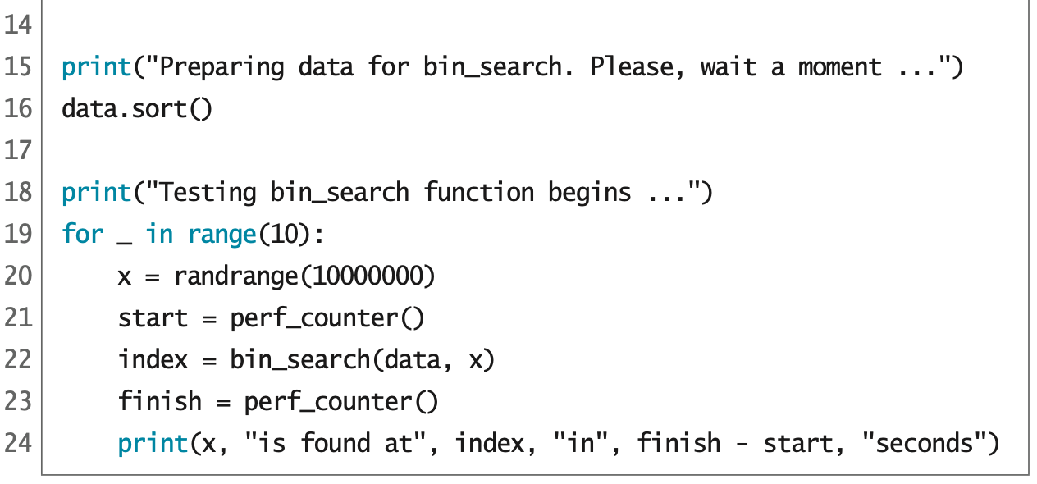

Slide 69
✔︎

Slide 70
파일
File
텍스트 파일
Text File

Slide 71
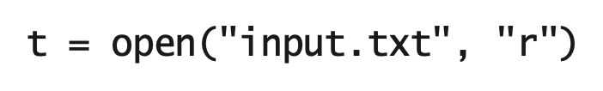

파일 열기와 닫기
열고 싶은
파일 이름
접근 모드

Slide 72
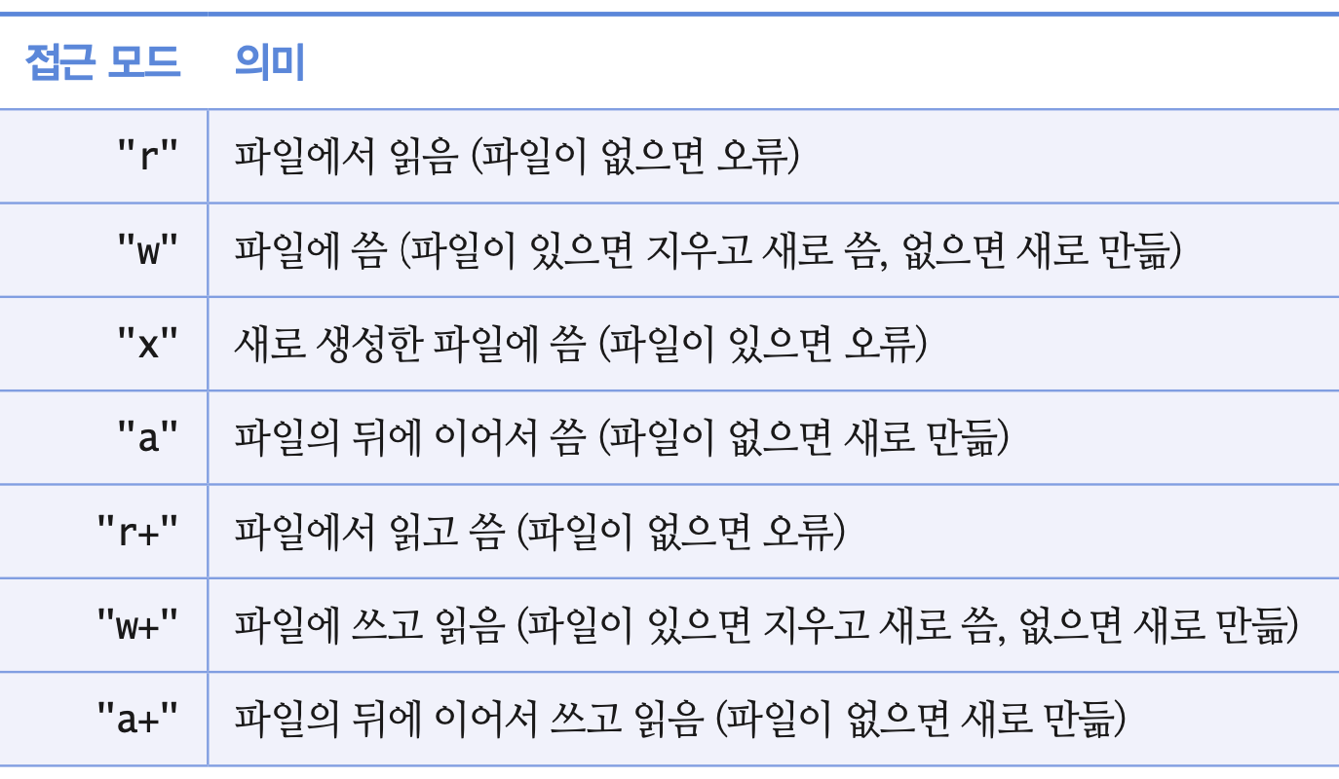
파일 접근 모드

Slide 73
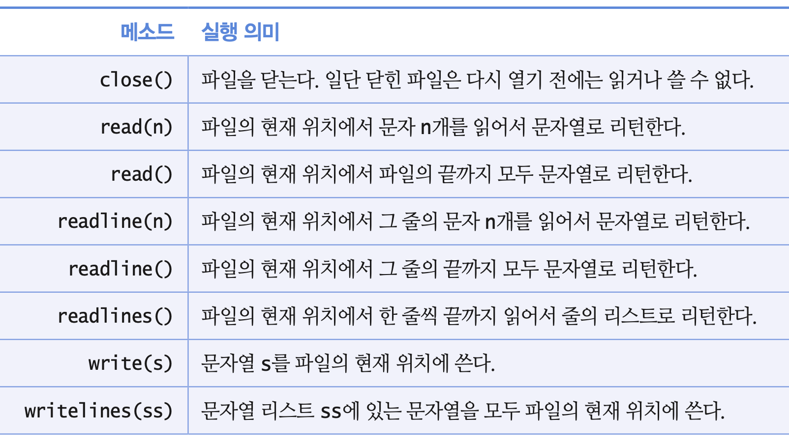
파일 메소드

Slide 74
✔︎

Slide 75
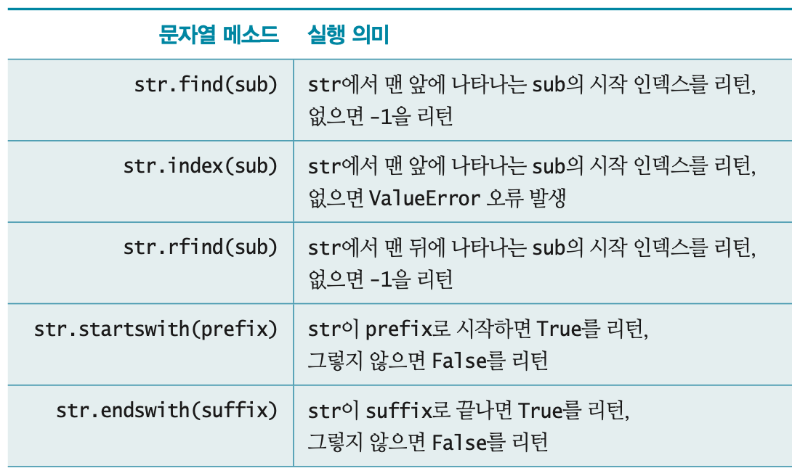
문자열 검색용 메소드

Slide 76
문자열 검색 사례 학습
요구사항 : 텍스트 파일에서 처음 나타나는 문자열 x 찾기
텍스트 파일 전체를 문자열로 읽어오기
읽어온 문자열에서 처음 나타나는 문자열 x 찾기
찾은 문자열의 위치 인덱스를 “result.txt” 파일에 쓰기

Slide 77
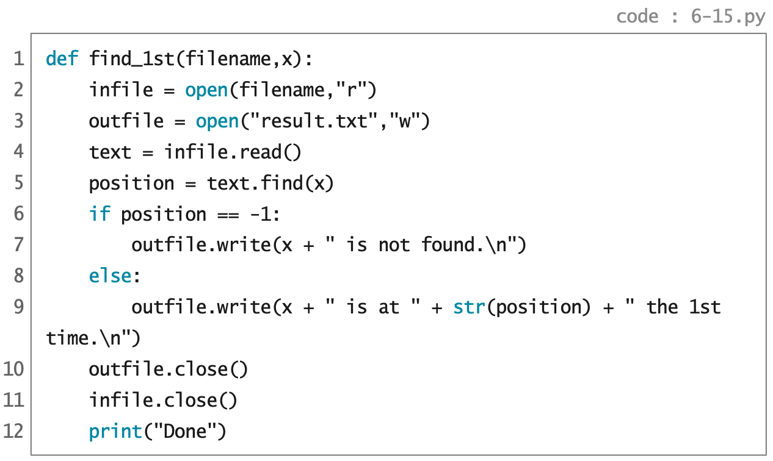

Slide 78






pp.299~305

